Slide 1
Навчально-науковий інститут фізики, математики та інформаційних технологій
Opportunities to growth IN IT

Slide 2
Навчально-науковий інститут фізики, математики та інформаційних технологій (НН ІФМІТ) створено 1 грудня 2007. Інститут є наслідником традицій та духа фізико-математичного факультету.
http://ifmit.luguniv.edu.ua/uk/institute

Slide 3
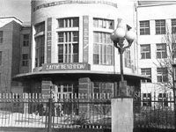
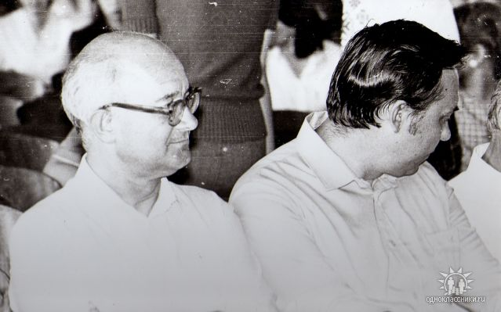
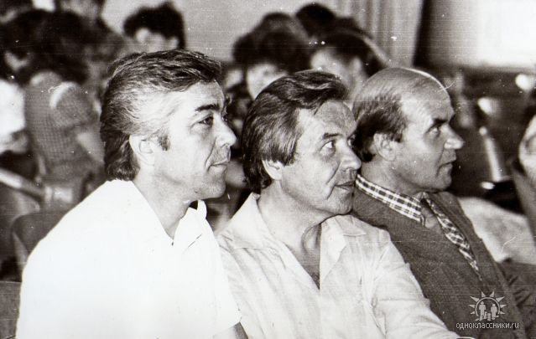
1 березня 1921 - був створений Луганський державний педагогічний інститут; 1927 р. - був створений факультет професійної освіти за техніко-математичним відділенням; 1931 р. - був створений фізико-математичний факультет; 2001 р. - був створений Інститут економіки і бізнесу, до складу якого увійшли основні спеціальності фізико-математичного факультету; 1 грудня 2007 - був створений Інститут інформаційних технологій. 25 червня 2013 - був перейменовано у Інститут фізики, математики та інформаційних технологій.
http://ifmit.luguniv.edu.ua/institute/history

Slide 4
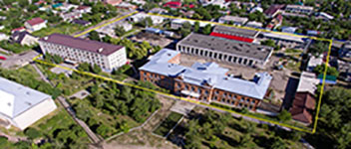
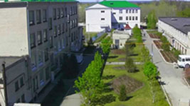
01 вересня 2014 - був переміщений у м. Старобільськ, Луганська область 25 червня 2016 - був перейменован у Навчально-науковий Інститут фізики, математики та інформаційних технологій. 23 серпня 2017 - був переміщений у м. Рубіжне (пров. Клубний, 12), Луганська область
http://ifmit.luguniv.edu.ua/institute/history

Slide 5
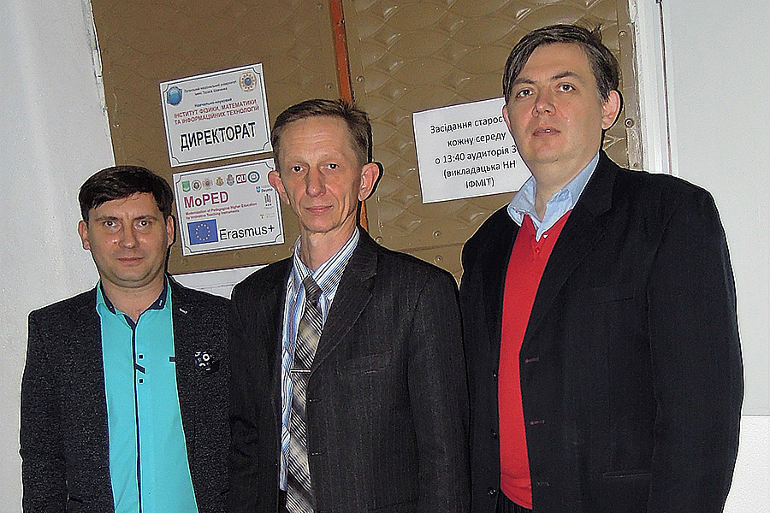
Директорат Директор – Могильний Геннадій Анатолійович, кандидат технічних наук, доцент Заступник директора з навчальної роботи – Донченко Володимир Юрійович Заступник директора із соціально-гуманітарної роботи – Матієвський Володимир Валерійович
http://ifmit.luguniv.edu.ua/uk/institute/directorate

Slide 6
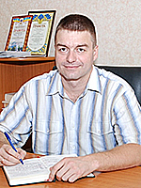
Кафедра алгебри та системного аналізу Завідувач кафедри – Жучок Анатолій Володимирович, доктор фізико-математичних наук, професор Місія кафедри: підготовка конкурентоспроможних фахівців з математики, статистики, системного аналізу і теорії керування з досвідом наукової і аналітичної роботи для ефективної педагогічної, наукової і виробничої діяльності в Україні і на міжнародній арені.
http://ifmit.luguniv.edu.ua/uk/node/1

Slide 7
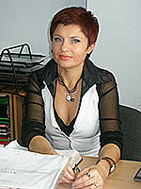
Кафедра документознавства та інформаційної діяльності Завідувач кафедри – Малюк Ольга Юріївна, кандидат філологічних наук, доцент Місія кафедри: підготовка фахівців у галузі інформаційної, бібліотечної та архівної справи. Завдання кафедри виконуються шляхом інтеграції навчання і практики, повного й ефективного застосування всіх елементів навчально-виховного процесу з урахуванням можливостей сучасних інформаційних технологій.
http://ifmit.luguniv.edu.ua/uk/node/4

Slide 8
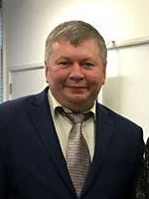
Кафедра інформаційних технологій та систем Завідувач кафедри – Семенов Микола Анатолійович, кандидат педагогічних наук, доцент Місією кафедри є створення умов, що стимулюють професійну компетенцію викладачів та студентів, необхідну для кар’єри в галузі інформаційної індустрії, а також всебічне сприяння процесу виконання місії університету шляхом постійного вдосконалення процесу використання сучасних інформаційних технологій.
http://ifmit.luguniv.edu.ua/uk/node/6

Slide 9
Кафедра фізико-технічних систем та інформатики Завідувач кафедри – Козуб Юрій Гордійович, доктор технічних наук, доцент Наукова робота кафедри пов’язана з дослідженнями в галузі фізико-механічних полів в полімерах, використанням інформаційних технологій в різних областях науки, техніки, економіки та освіти, зокрема: системний аналіз і моделювання технічних, економічних, соціальних та інших процесів і об’єктів; управління процесами в галузях економіки, техніки, освіти, туризму; дослідження дискретних математичних структур і комбінаторних схем; дослідження з аналізу даних в соціології, психології, педагогіки;
http://ifmit.luguniv.edu.ua/uk/node/9

Slide 10
Викладачі інституту приймають активну участь у світовому науковому житті. Інститут є учасником проекту Модернізація педагогічної вищої освіти з використання інноваційних інструментів викладання (MoPED – №586098-EPP-1-2017-1-UA-EPPKA2-CBHE-JP) і активно співпрацює із Precarpathian National University named after Vasyl Stefanyk (Ukraine); University of Deusto (Spain); AGH University of Science and Technology (Poland), University of Cyprus (Cyprus); Borys Grinchenko Kyiv University (Ukraine); Pereyaslav-Khmelnytsky Hryhoriy Skovoroda Pedagogical University (Ukraine); Pavlo Tychyna Uman State Pedagogical University (Ukraine); South Ukrainian National Pedagogical University named after K.D. Ushynsky (Ukraine).
http://ifmit.luguniv.edu.ua/uk/node/550

Slide 11
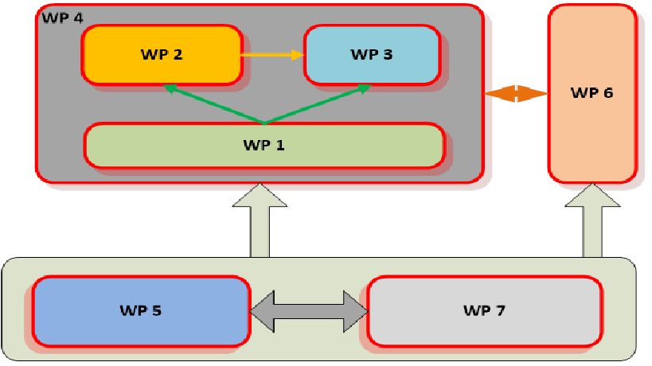
РОБОЧІ ПАКЕТИ ПРОЕКТУ WP 1. Поглиблений аналіз і дослідження в галузі педагогічної вищої освіти в ЄС та Україні – відповідальні: лідер Р5, спів лідер Р3. WP 2. Створення інноваційної класної кімнати – відповідальні: лідер Р8, спів лідер Р4. WP 3. Тренінги для підвищення професійних навичок і знань – відповідальні: лідер Р6, спів лідер Р4. WP 4. Освітні ресурси та їх реалізація – відповідальні: лідер Р2, спів лідер Р1. WP 5. Контроль якості та моніторинг для максимального впливу – відповідальні: лідер Р10, спів лідер Р2. WP 6. Розповсюдження та експлуатація – відповідальні: лідер Р7, спів лідер Р9. WP 7. Менеджмент – відповідальні: лідер Р1, спів лідер Р2.
http://ifmit.luguniv.edu.ua/index.php/uk/node/549

Slide 12
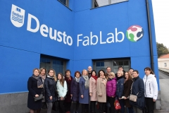
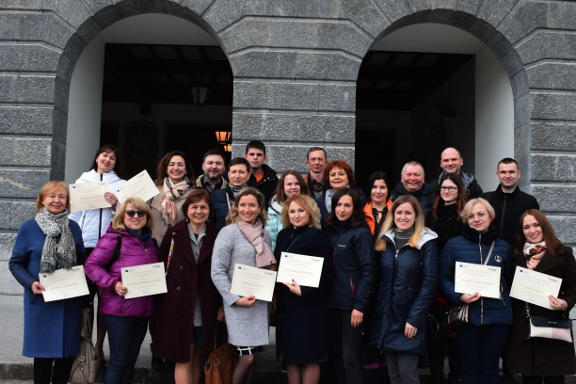
Проект «MoPED – Модернізація педагогічної вищої освіти з використанням інноваційних інструментів викладання» (Modernization of Pedagogical Higher Education by Innovative Teaching Instruments), який присвячений модернізації навчальних планів педагогічних ВНЗ України шляхом впровадження найсучасніших методик викладання із використанням ІКТ та методів дослідження результатів. Офіційний сайт проекту – http://mopedproject.eu/ua/
http://ifmit.luguniv.edu.ua/index.php/uk/node/549

Slide 13
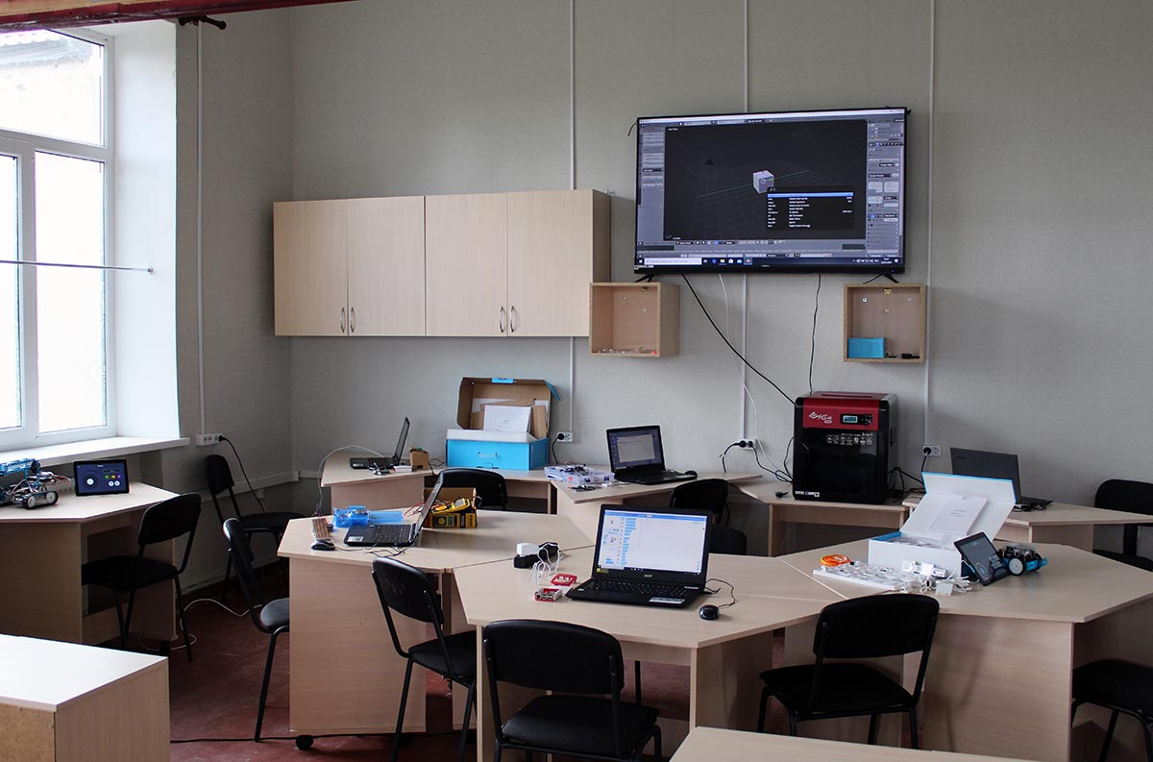
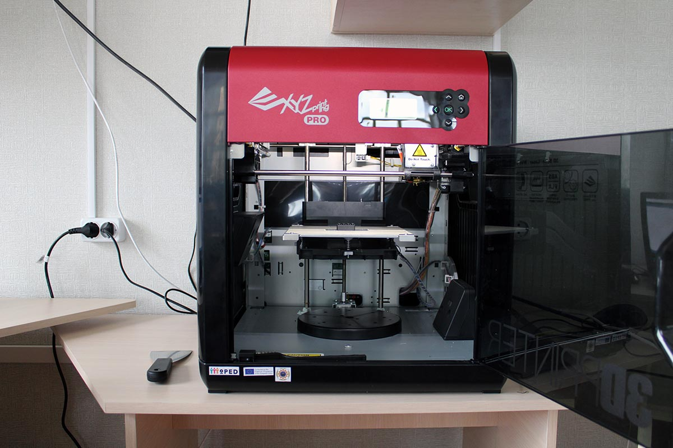
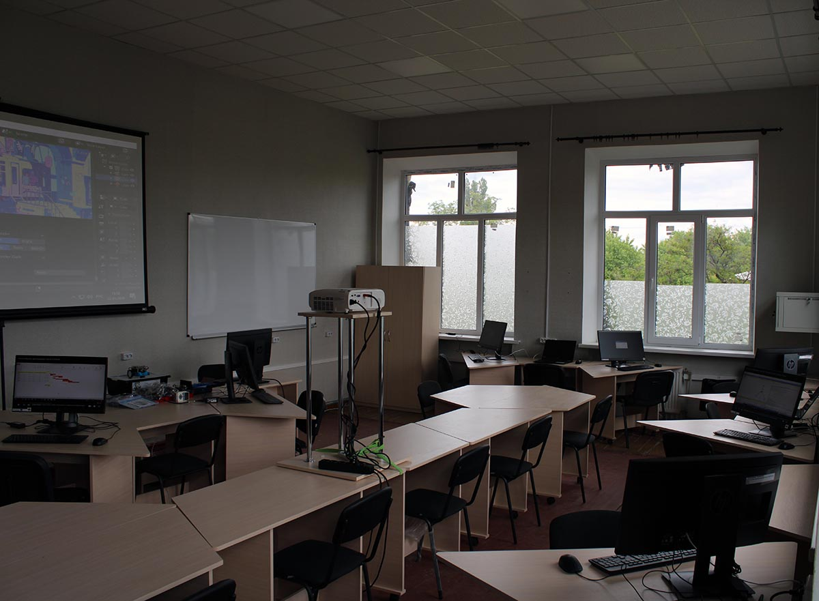
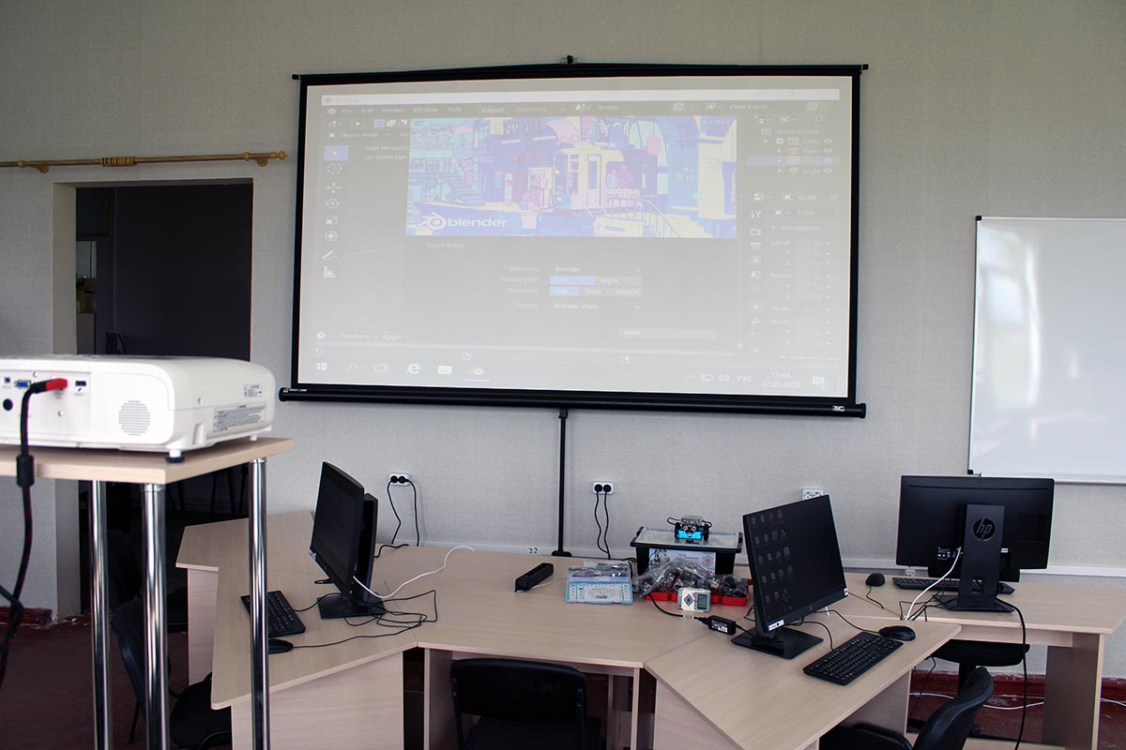
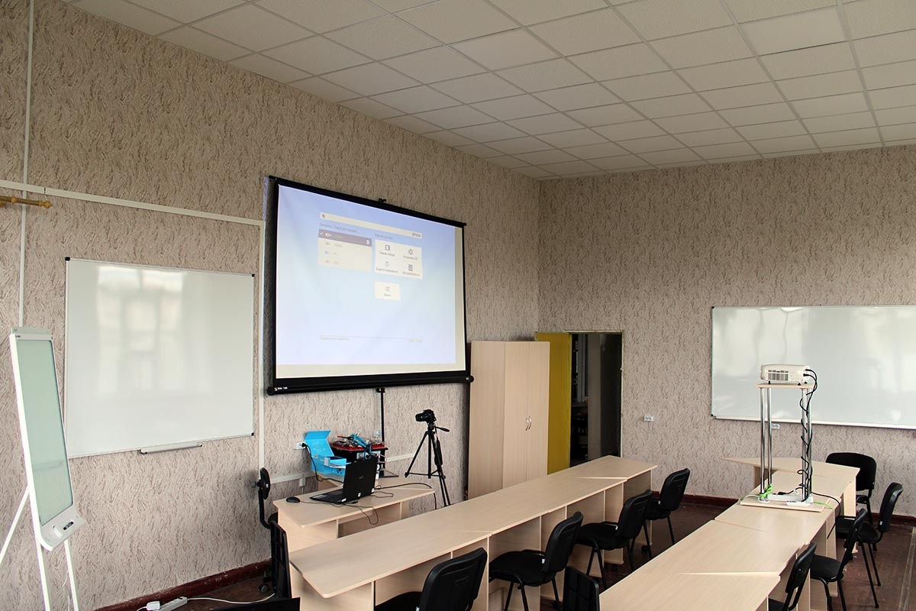
Нова комп'ютерна лабораторія В рамках проєкту MoPED в квітні 2020 року в інституті встановлена нова лабораторія. Дана комп'ютерна лабораторія ICR (innovative classroom) містить декілька інтегрованих зон.
http://ifmit.luguniv.edu.ua/index.php/uk/node/549

Slide 14
НН ІФМІТ є партнером Cisco Academy. Усі охочі без обмежень можуть записатися для участі в наступних курсах, які викладаються українською мовою: Intro to Packet Tracer Introduction to Cybersecurity Introduction to IoT Cybersecurity Essentials рамках відповідних курсів ви маєте можливість записатися на: CCNA: Introduction to Networks CCNA: Switching, Routing, and Wireless Essentials
http://ifmit.luguniv.edu.ua/uk/cisco-09-2020

Slide 15
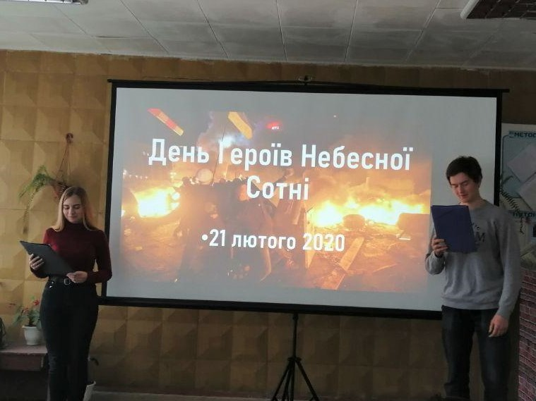
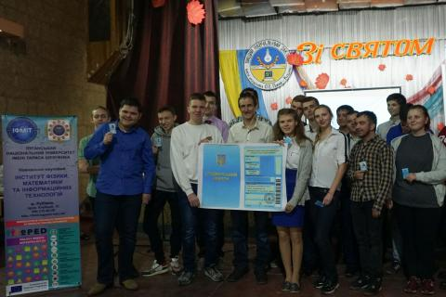
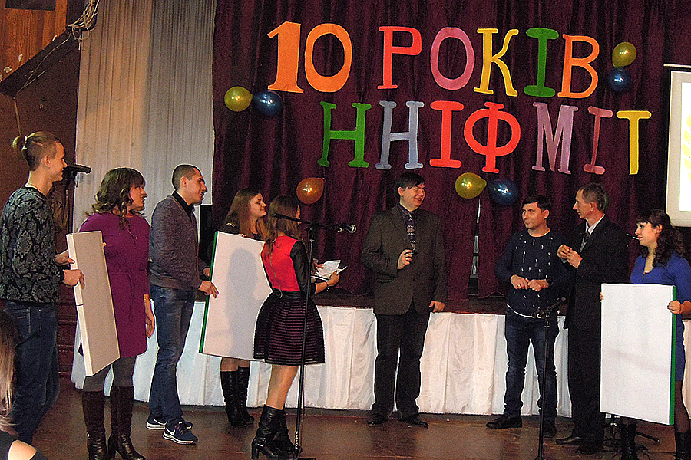
НН ІФМІТ соціально-гуманітарної роботи сфера Студенти активно приймають участь у різноманітних заходах.
http://ifmit.luguniv.edu.ua/uk/node/367

Slide 16
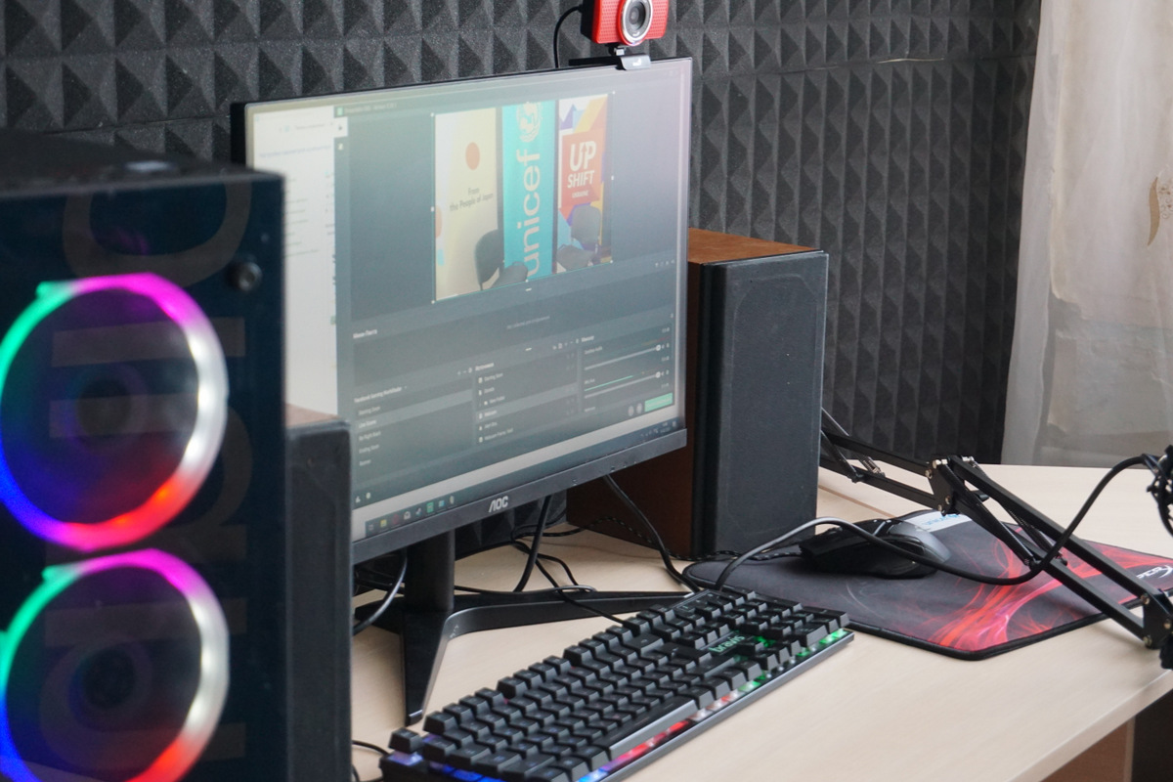
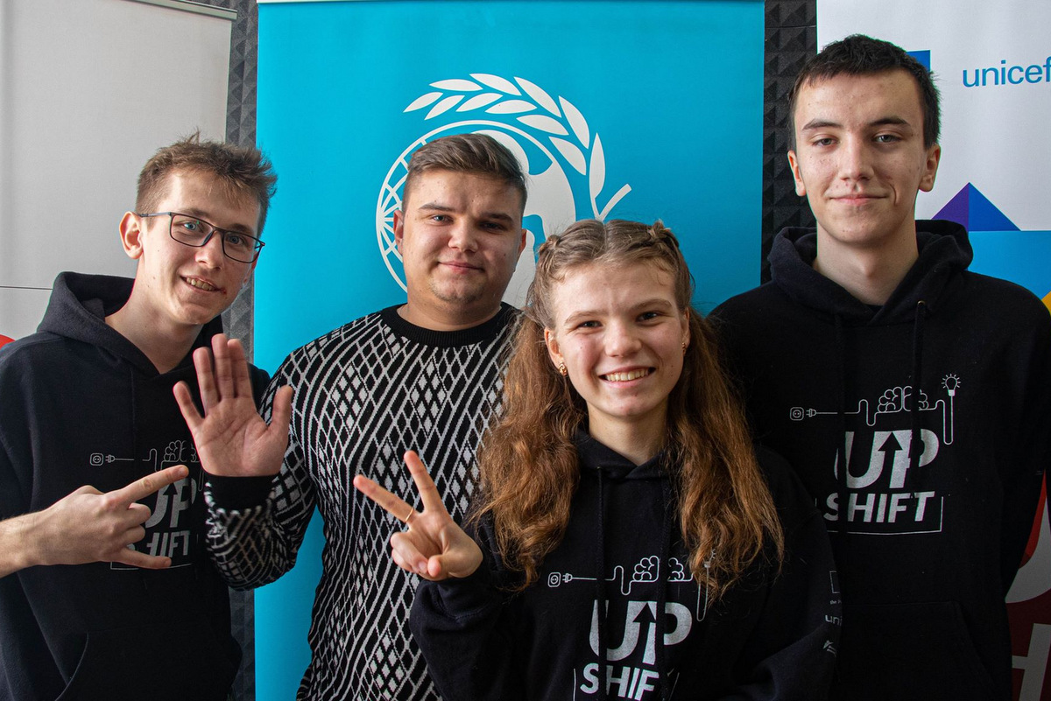
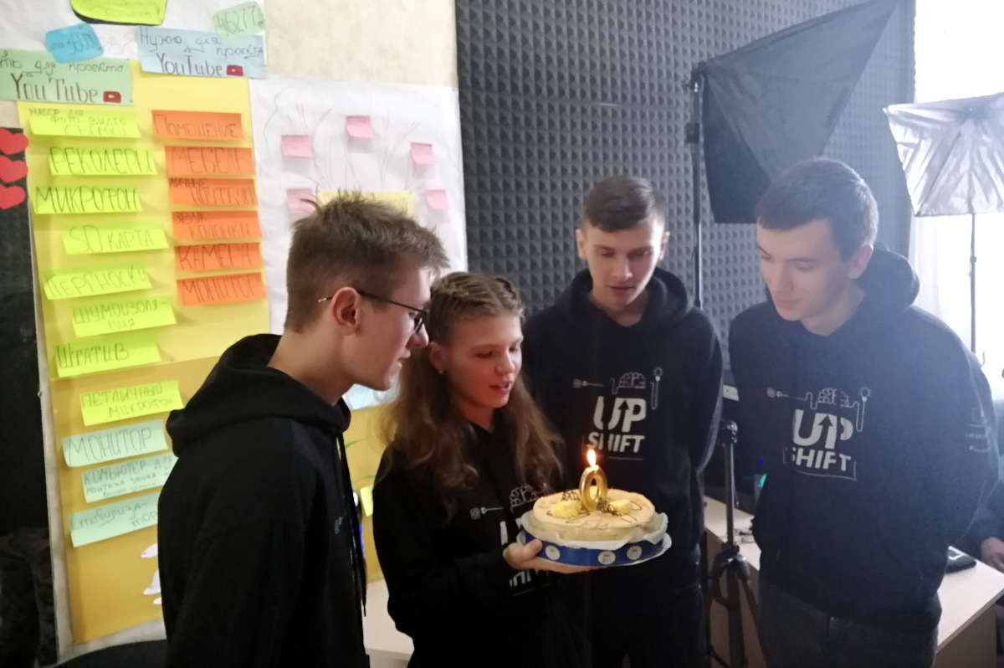
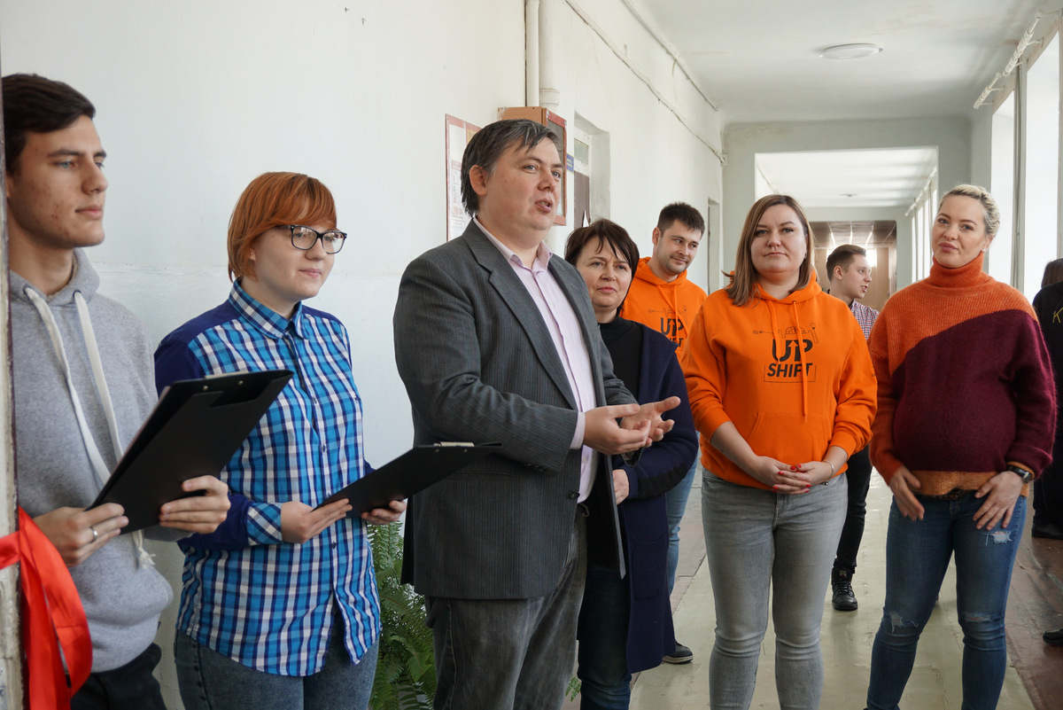
НН ІФМІТ соціально-гуманітарної роботи сфера Студенти активно приймають участь у проєктах. Так студенти вийграли грант на створення Youtube Studio
http://ifmit.luguniv.edu.ua/index.php/uk/node/523

Slide 17
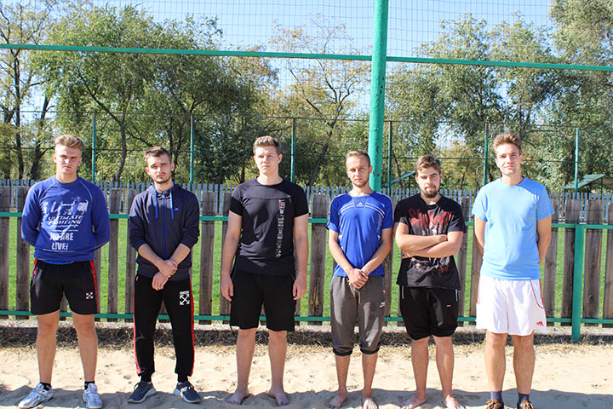
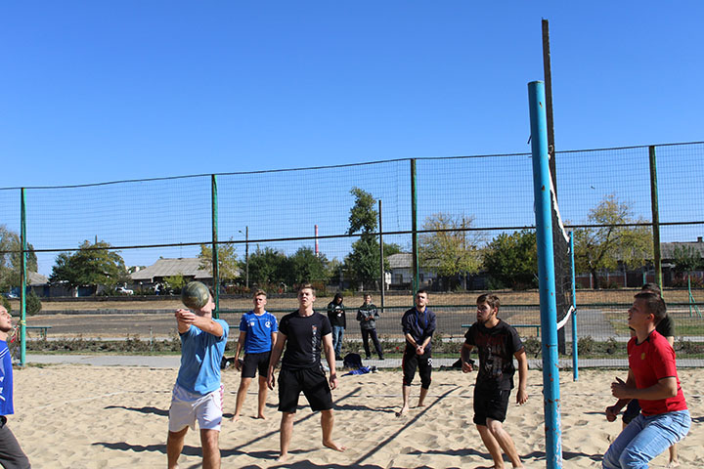
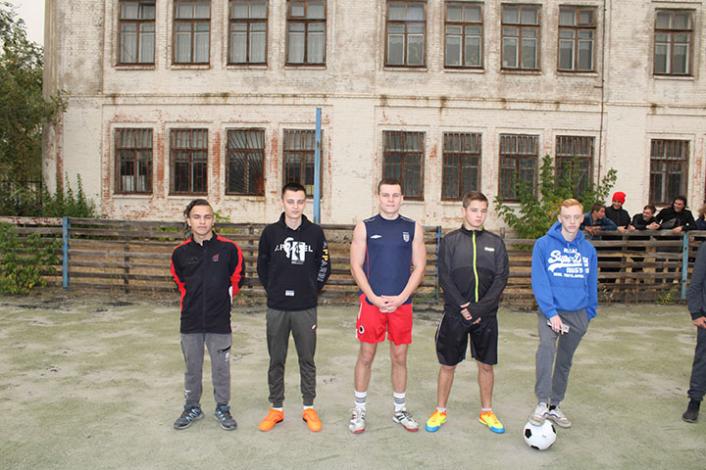
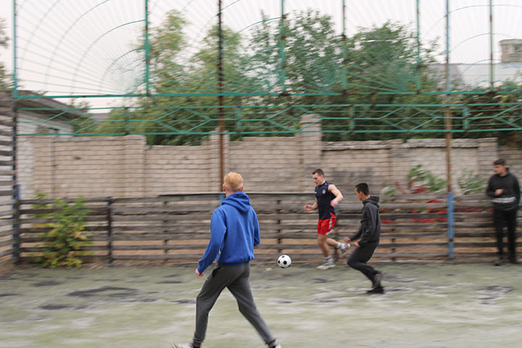
НН ІФМІТ соціально-гуманітарної роботи сфера Студенти активно приймають участь у спортивних змаганнях
http://ifmit.luguniv.edu.ua/uk/node/563

